Slide 1
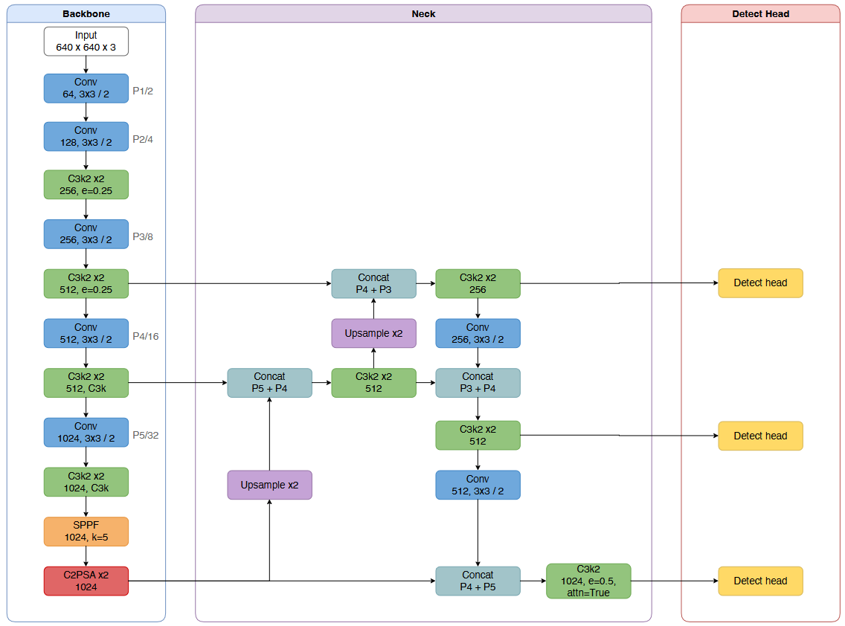
Oberseminar Automatisierungstechnik SS2026
Hinweise (am Ende zu entfernen!):
Positionen vom Logo und der zwei Titeltextblöcke nicht verändern!
Untere Grenze der drei Spalten ist anzupassen um unteren Platz zu nutzen. Die obere Grenze und die horizontale Lage der Spalten nicht verändern.
Jedes Bild muss unterschrieben werden, siehe Beispiel unten.
Schriftart, -größe, -farbe der Blöcke nicht verändern!
Breite der Blöcke nicht verändern!
Sonst können Sie die Blöcke sinnvoll verschieben, kopieren, umsortieren, vertikal ausdehnen, löschen und selbstverständlich ausfüllen.
Verwendete Quellen bitte zum Schluss angeben!
YOLO26: Bestimmung von Objekt-Posen in Bildern
Nguyen, Duc Hai; Loewe, Richard
Motivation & Einordnung
Posenbestimmung in der Navigation mobiler Roboter
Navigation = Wahrnehmung & Interpretation der Umgebung (Localization & Mapping) → Grundlage für Guidance & Control
Personen sind dynamische Objekte: Roboter muss nicht nur Position, sondern auch Haltung & Bewegungsabsicht erfassen
Keypoint-basierte Körperposen ermöglichen:
vorausschauende Bahnplanung & Kollisionsvermeidung
Mensch-Roboter-Interaktion (Gestenerkennung, Annäherungsposition)
Gelöste Teilaufgabe: Detektion von Personen + Schätzung von 17 Körper-Keypoints in 2D-Bildern mit YOLO26-Pose
Gesamtarchitektur
Training
Datensatz: COCO-Pose (COCO Keypoints 2017), nur Klasse „Person", pro Person: Bounding Box + 17 Keypoints
Label-Format (YOLO-Pose, normiert):
class, x_c, y_c, w, h, x₁, y₁, v₁, …, x₁₇, y₁₇, v₁₇
Gesamtverlustfunktion:
L_total = λ_box·L_box + λ_cls·L_cls + λ_pose·L_pose + λ_kobj·L_kobj + λ_RLE·L_RLE
L_pose: quadratische Keypoint-Distanz, skaliert nach Objektgröße & Keypoint-Gewichtung
L_kobj: Sichtbarkeit der Keypoints
L_RLE (neu in YOLO26): Residual Log-Likelihood Estimation → berücksichtigt Lokalisierungs-Unsicherheit
YOLO26-spezifisch:
Verzicht auf DFL → vereinfachte Box-Regression
ProgLoss: Gewichtung verschiebt sich zum Inferenzpfad
STAL: bessere Zuordnung positiver Samples → kleine Objekte
Optimierer: MuSGD (SGD + Muon)
Abbildung 1: YOLO26 Architekturdiagramm. Quelle: [1]
Zentrale Bausteine
Conv-Block: Conv2d → BatchNorm2d → SiLU
lernbare Filterkerne extrahieren lokale Merkmale (Kanten → abstrakte Strukturen)
k=3×3, s=2, p=1 → halbiert die Auflösung
C3k2-Block: Cross Stage Partial Connections
Split in Teilpfade: ein Teil direkt, ein Teil durch Bottleneck-Blöcke → Concat → 1×1-Faltung
Merkmalsverfeinerung bei gleichbleibender Auflösung
SPPF: 3× MaxPooling 5×5 (s=1) hintereinander → effektive Kontextbereiche 5×5, 9×9, 13×13 → Concat + Shortcut
C2PSA: Cross-Stage Partial Spatial Attention
PSA-Unterblöcke mit Self-Attention → kontextabhängige Gewichtung räumlich verteilter Merkmale
(Grafik: eure Merkmalskarten! Abb. 2 (Conv-Ausgabe) und Abb. 3 (C3k2-Ausgabe, 16 Kanäle) – zeigt anschaulich, WAS die Schichten tun)
Eingangsdaten des Netzes [F2]
float32 [640, 640, 3]
Höhe × Breite × RGB-Farbkanäle
Vorverarbeitung:
Skalierung unter Beibehaltung des Seitenverhältnisses → längere Seite = 640 px
Padding der Randbereiche mit Nullwerten (schwarz) → quadratisches Format
Normierung der Pixelwerte auf float32
TEST SETUP + ERGEBNIS
Ausgangsdaten des Netzes [F3]
float32 [300, 57]
Nachbearbeitung [F4]
Ausgangsdaten der Nachbearbeitung:
Konfidenz-Filterung:
→ Detektionen unter Schwellwert werden verworfen
→ [300, 57] → [P, 57] (P = tatsächlich erkannte Personen)
Rückskalierung: Box- & Keypoint-Koordinaten von 640×640 zurück auf die Originalauflösung
Besonderheit YOLO26: keine NMS!
Unterdrückung redundanter Detektionen wird bereits im Training gelernt → native End-to-End-Inferenz
Optional: Dual-Head-Architektur erlaubt Umschalten auf One-to-Many-Head mit NMS (etwas genauer, aber langsamer)
Quellen:
[1] Glenn Jocher, Jing Qiu, Mengyu Liu, Shuai Lyu, Fatih Cagatay Akyon, Muhammet Esat Kalfaoglu: “Ultralytics YOLO26: Unified Real-Time End-to-End Vision Models”. arXiv preprint arXiv:2606.03748, June 2026 (Internet source https://arxiv.org/pdf/2606.03748, accessed on 11.07.2026)
[X] J. Campbell, R. Sukthankar, I. Nourbakhsh, A. Pahwa: “A Robust Visual Odometry and Precipice Detection System Using Consumer-grade Monocular Vision”. In Proceedings of the IEEE International Conference on Robotics and Automation (ICRA’05), Barcelona, Spain, April 2005 (Internet source www.example-internet-source.com/example/example.pdf, accessed on 08.02.2018)
[X] A.D. Jepson, D.J, Heeger: “A fast subspace algorithm for recovering rigid motion”. In Proceedings of the IEEE Workshop on Visual Motion, pp. 124 131, Princeton, USA, Oct. 1991
[X] Glenn Jocher, Jing Qiu: Ultralytics YOLO11, 11.0.0, 2024, https://github.com/ultralytics/ultralytics, AGPL-3.0.
Professur für Automatisierungstechnik Prof. Dr. techn. Klaus Janschek

Slide 2
Oberseminar Automatisierungstechnik SS2026
Hinweise (am Ende zu entfernen!):
Positionen vom Logo und der zwei Titeltextblöcke nicht verändern!
Untere Grenze der drei Spalten ist anzupassen um unteren Platz zu nutzen. Die obere Grenze und die horizontale Lage der Spalten nicht verändern.
Jedes Bild muss unterschrieben werden, siehe Beispiel unten.
Schriftart, -größe, -farbe der Blöcke nicht verändern!
Breite der Blöcke nicht verändern!
Sonst können Sie die Blöcke sinnvoll verschieben, kopieren, umsortieren, vertikal ausdehnen, löschen und selbstverständlich ausfüllen.
Verwendete Quellen bitte zum Schluss angeben!
YOLO26: Bestimmung von Objekt-Posen in Bildern
Nguyen, Duc Hai; Loewe, Richard
Motivation
Analyse der Lösung
Abbildung 1: Unterschrift
Quellen:
[1] J. Campbell, R. Sukthankar, I. Nourbakhsh, A. Pahwa: “A Robust Visual Odometry and Precipice Detection System Using Consumer-grade Monocular Vision”. In Proceedings of the IEEE International Conference on Robotics and Automation (ICRA’05), Barcelona, Spain, April 2005 (Internet source www.example-internet-source.com/example/example.pdf, accessed on 08.02.2018)
[2] A.D. Jepson, D.J, Heeger: “A fast subspace algorithm for recovering rigid motion”. In Proceedings of the IEEE Workshop on Visual Motion, pp. 124 131, Princeton, USA, Oct. 1991
[3] Glenn Jocher, Jing Qiu: Ultralytics YOLO11, 11.0.0, 2024, https://github.com/ultralytics/ultralytics, AGPL-3.0.
Professur für Automatisierungstechnik Prof. Dr. techn. Klaus Janschek

